Slide 1

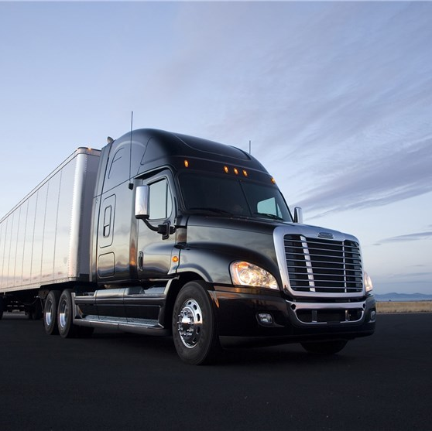
CLASSIFICAÇÃO PARAMETRIZADA DO TRÂNSITO DE CAMINHÕES EN LASTRE COM BASE EM REGISTROS DE PASSAGENS
Pontifícia Universidade Católica de Minas Gerais
Trabalho de Conclusão de Curso
Especialização em Ciência de Dados e Big Data
Osmar B. de C. Junior

Slide 2
Problema proposto
Impossibilidade de fiscalização integral de caminhões en lastre devido à quantidade de veículos e à falta de pessoal, vulnerabilizando ainda mais os controles internos do país.

Slide 3

SUMÁRIO
Workflow
Processamento e Tratamento Dados
Análise Exploração Dados
Modelo: definição e teste
Resultado - Relatórios

Slide 4
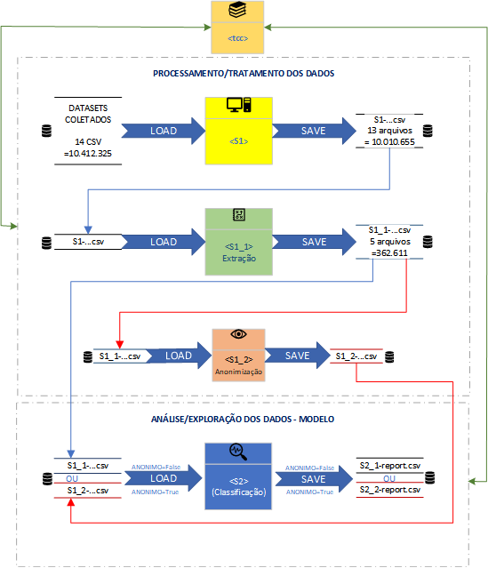

Slide 5
Resultado
O modelo apresentou acurácia de 0.9954 (99,54%) e um score de acerto da predição do dataset de teste de aproximadamente 0.9981 (99,81%). Sendo, portanto, considerado satisfatório o experimento com atingimento do objetivo proposto, uma vez que a classificação feita pelo modelo permite uma seletividade baseada em parâmetros, mitigando o problema.

Slide 6
Agradecimento
Externo sincero agradecimento à equipe administrativa da PUC Minas e, em especial, ao corpo docente, que me guiou nesta incipiente jornada rumo à Ciência de Dados e Big Data.
Muitíssimo obrigado!

